Slide 1
Inger Hokstad / BA-Nettverket
Leder BA-Nettverket siden 2003
www.ba-nettverket.no
Ekstern leder SOSI Ledning (GML) Informasjon om SOSI Ledning på Kartverkets sider
Prosjektleder SOSI Landskapsarkitektur (GML)
Mer info på www.kartverket.no

Slide 2
Hva skjer
SOSI Ledning 4.5 (MYE mer omfattende)
SOSI Landskapsarkitektur (GML)
Begge med GML-representasjon (Ikke SOSI ”prikk”?)
KMD – Høringsforslag om NYE krav til dokumentasjon av ledningsanlegg (basert på SOSI 4.5 og GML)
BA-Nettverket (Inger Hokstad AS og Arkitektum)+ SVV, JBV, VAV, Avinor, FB og KV innvilget støtte til FoU-prosjekt Forenkling og forbedring av dokumentasjon av ledningsanlegg (Resultat: Produktspesifikasjoner og Klare bestillinger fra aktørene for ledningsinformasjon 2015/2016)
DAKAT (Objektkatalog for NVDB) inn i SOSI Modellregister

Slide 3
Prosjekt: Effektivisering og forbedring av ledningsdokumentasjon
BA-Nettverket v/Inger Hokstad AS
Arkitektum AS
Kartverket
Statens vegvesen
Jernbaneverket
VAV Oslo kommune
Avinor
Forsvarsbygg

Slide 4
Prosjekt: Effektivisering og forbedring av ledningsdokumentasjon
Forbedre og effektivisere metode for å lage ”SOSI Produktspesifikasjoner” og XSD-skjema for GML
Lage SOSI Produktspesifikasjoner og XSD-skjema for GML og GL-eksempler for ulike formål i henhold til deltakernes behov/bestillinger
Implementering i software, Informasjonsspredning

Slide 5
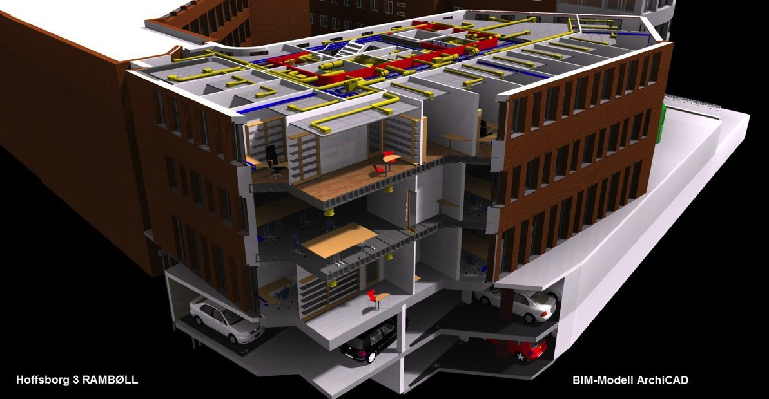
Bim – Bygnings-Informasjons-modell

Slide 6
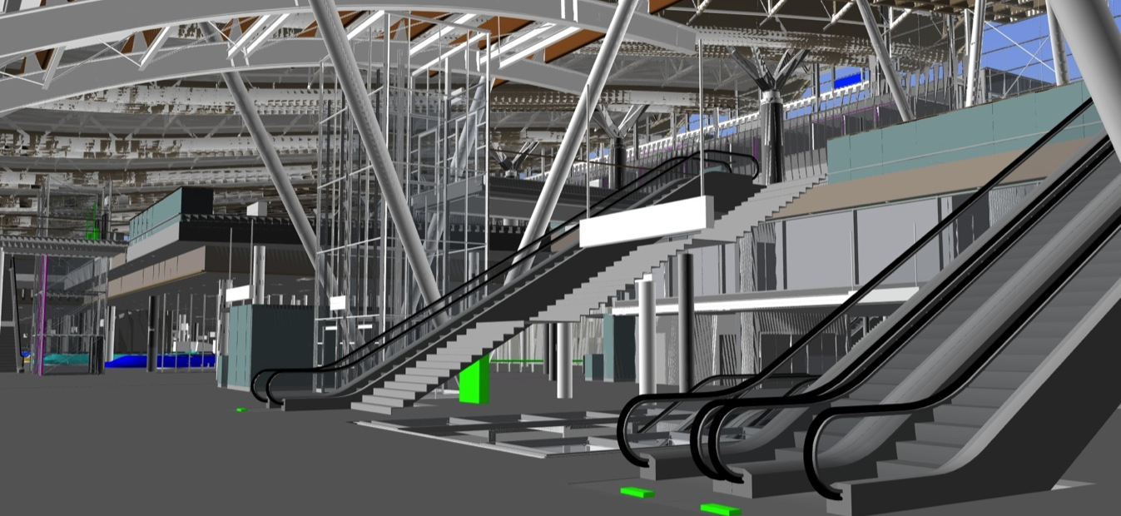
BIM – Terminal2 Gardermoen (T2)

Slide 7
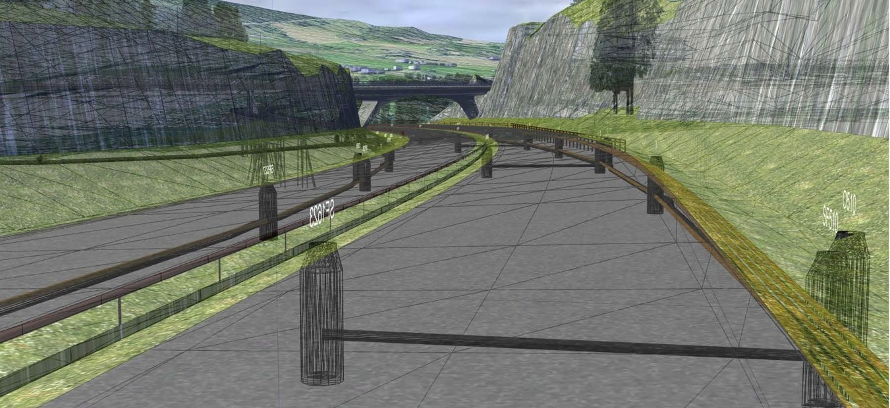
Hva er dette? - BIM? GIS? KART?

Slide 8

BIM? GIS? Eller KART?

Slide 9

BIM? GIS? Eller KART?
Eksempel vare i NOBB
Link til NRF-basen

Slide 10
Prosjekt: Effektivisering og forbedring av ledningsdokumentasjon
Eksempler på aktuelle Produktspesifikasjoner:
SVV – Produktspesifikasjon og XSD-skjema for dataleveranse til NVDB
SVV – Produktspesifikasjon og XSD-skjema for dataleveranse i henhold til Hb V770
JBV, VAV, Avinor, FB – ProduktspesifikasjonER og XSD-skjema for dataleveranser i henhold til aktuelt FDV-system/drift/som bygget OG i henhold til hver enkelt bestillers krav til dataleveranser fra prosjektering (dvs. MANGE produktspesifikasjoner/XSD-skjema)

Slide 11
SOSI-metoden
UML-modellering ( SOSI Modellregister INKL. Datakatalogen til NBDV)
SOSI Produktspesifikasjons-skjema for dataleveranser som utplukk fra UML-modell (NB! INKL. Datakatalogen til NBDV)
Automatisk generering av XSD-skjema for GML (1 pr formål/bestilling)
SOSI Produktspesifikasjon (1 pr formål/bestilling)
GML-eksempler

Slide 12
Det er riktig å satse på SOSI
SOSI har over 600 samarbeidende aktører
SOSI bygger på OGC/ISO/TC211 (UML, Feature Catalogues, Produktspesifikasjoner, GML, WFS (GML er internasjonalt og bringer oss et langt skritt videre mot WFS)
SOSI samarbeidet er forankret i Kartverket,
med mandat fra KMD (økonomisk og faglig trygghet)
SOSI er en arbeidsmetode, ikke ”prikkeformatet SOSI”
JEG TROR: SOSI-metoden kan også brukes for IFC… - ?

